Slide 1

Основы JS
Лекция 34
Методы массивов

Slide 2
Добавление/удаление элементов
Мы уже знаем методы, которые добавляют и удаляют элементы из начала или конца:
arr.push(...items) – добавляет элементы в конец,
arr.pop() – извлекает элемент из конца,
arr.shift() – извлекает элемент из начала,
arr.unshift(...items) – добавляет элементы в начало.

Slide 3
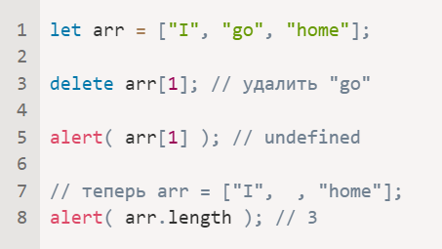
splice
Как удалить элемент из массива?
Так как массивы – это объекты, то можно попробовать delete:
Вроде бы, элемент и был удалён, но при проверке оказывается, что массив всё ещё имеет 3 элемента arr.length == 3.

Slide 4
Это нормально, потому что всё, что делает delete obj.key – это удаляет значение с данным ключом key.
Это нормально для объектов, но для массивов мы обычно хотим, чтобы оставшиеся элементы сдвинулись и заняли освободившееся место.
Мы ждём, что массив станет короче.
Поэтому для этого нужно использовать специальные методы.

Slide 5

Метод arr.splice(str) – это универсальный «швейцарский нож» для работы с массивами.
Умеет всё: добавлять, удалять и заменять элементы.
Он начинает с позиции index, удаляет deleteCount элементов и вставляет elem1, ..., elemN на их место. Возвращает массив из удалённых элементов.

Slide 6
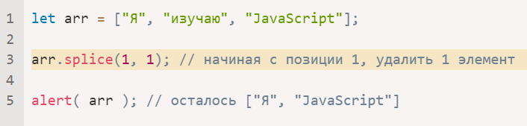
Легко, правда?
Начиная с позиции 1, он убрал 1 элемент.

Slide 7
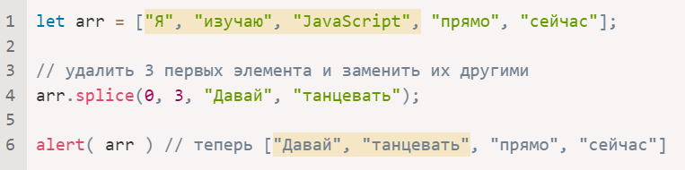
В следующем примере мы удалим 3 элемента и заменим их двумя другими.

Slide 8
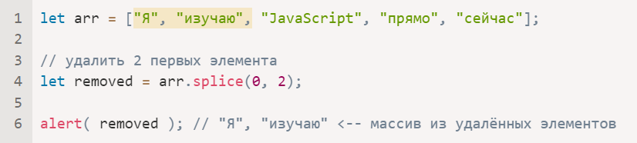
Здесь видно, что splice возвращает массив из удалённых элементов:

Slide 9
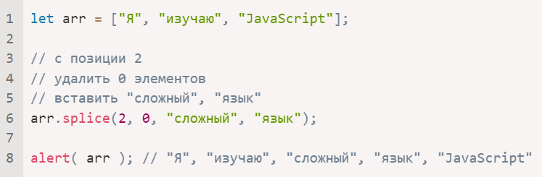
Метод splice также может вставлять элементы без удаления, для этого достаточно установить deleteCount в 0:

Slide 10
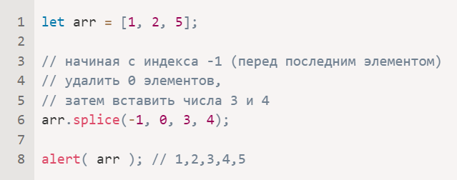
Отрицательные индексы разрешены
В этом и в других методах массива допускается использование отрицательного индекса. Он позволяет начать отсчёт элементов с конца, как тут:

Slide 11

slice
Он возвращает новый массив, в который копирует элементы, начиная с индекса start и до end (не включая end). Оба индекса start и end могут быть отрицательными. В таком случае отсчёт будет осуществляться с конца массива.
Это похоже на строковый метод str.slice, но вместо подстрок возвращает подмассивы.

Slide 12
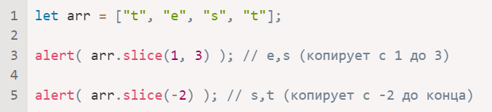
Можно вызвать slice и вообще без аргументов: arr.slice() создаёт копию массива arr.
Это часто используют, чтобы создать копию массива для дальнейших преобразований, которые не должны менять исходный массив.

Slide 13

concat
Метод arr.concat создаёт новый массив, в который копирует данные из других массивов и дополнительные значения.

Slide 14
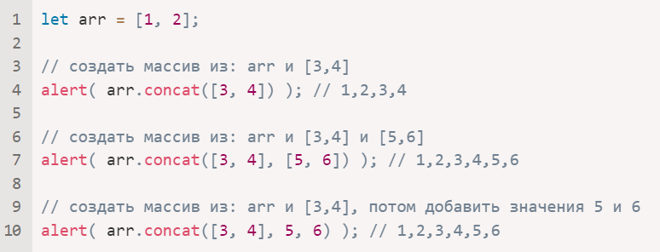

Slide 15
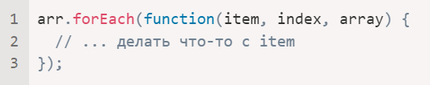
Перебор: forEach
Метод arr.forEach позволяет запускать функцию для каждого элемента массива.
Функция callback будет вызвана с тремя аргументами:
значение элемента (item)
индекс элемента (index)
массив, по которому осуществляется проход (array)

Slide 16

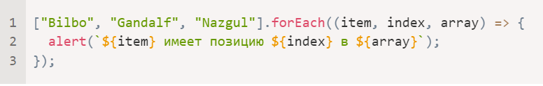

Slide 17
Поиск в массиве
indexOf/lastIndexOf и includes
Методы arr.indexOf, arr.lastIndexOf и
arr.includes имеют одинаковый синтаксис и делают по сути то же самое, что и их строковые аналоги, но работают с элементами вместо символов:

Slide 18
arr.indexOf(item, from) ищет item, начиная с индекса from, и возвращает индекс, на котором был найден искомый элемент, в противном случае -1.
arr.lastIndexOf(item, from) – то же самое, но ищет справа налево.
arr.includes(item, from) – ищет item, начиная с индекса from, и возвращает true, если поиск успешен.

Slide 19
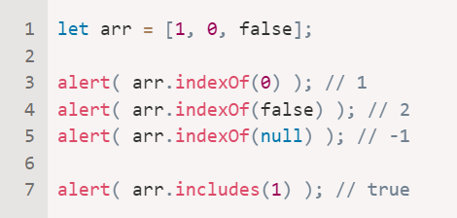

Slide 20
Обратите внимание, что методы используют строгое сравнение ===. Таким образом, если мы ищем false, он находит именно false, а не ноль.
Если мы хотим проверить наличие элемента, и нет необходимости знать его точный индекс, тогда предпочтительным является arr.includes.

Slide 21
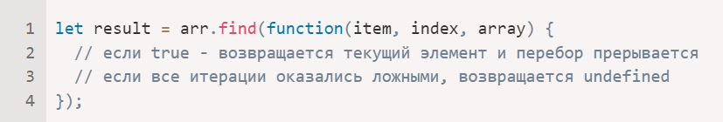
find и findIndex
Представьте, что у нас есть массив объектов. Как нам найти объект с определённым условием?
Здесь пригодится метод arr.find.

Slide 22
Функция вызывается по очереди для каждого элемента массива:
item – очередной элемент.
index – его индекс.
array – сам массив.
Если функция возвращает true, поиск прерывается и возвращается item. Если ничего не найдено, возвращается undefined.

Slide 23
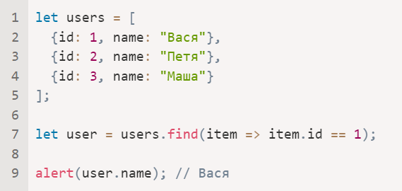
Например, у нас есть массив пользователей, каждый из которых имеет поля id и name. Попробуем найти того, кто с id == 1:

Slide 24
В реальной жизни массивы объектов – обычное дело, поэтому метод find крайне полезен.
Обратите внимание, что в данном примере мы передаём find функцию
item => item.id == 1, с одним аргументом. Это типично, дополнительные аргументы этой функции используются редко.
Метод arr.findIndex – по сути, то же самое, но возвращает индекс, на котором был найден элемент, а не сам элемент, и -1, если ничего не найдено.

Slide 25
filter
Метод find ищет один (первый попавшийся) элемент, на котором функция-колбэк вернёт true.
На тот случай, если найденных элементов может быть много, предусмотрен метод arr.filter(fn).

Slide 26
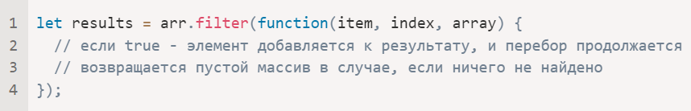
Синтаксис этого метода схож с find, но filter возвращает массив из всех подходящих элементов:

Slide 27
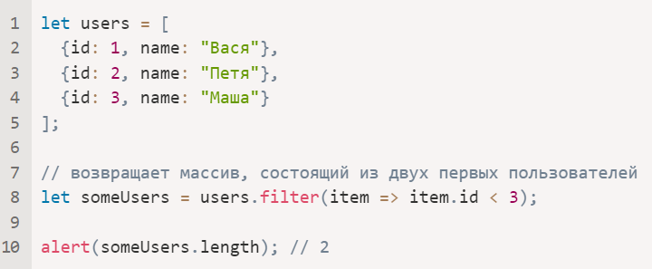

Slide 28
Преобразование массива
map
Метод arr.map является одним из наиболее полезных и часто используемых.
Он вызывает функцию для каждого элемента массива и возвращает массив результатов выполнения этой функции.

Slide 29
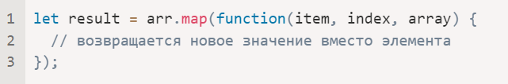
Например, здесь мы преобразуем каждый элемент в его длину:

Slide 30
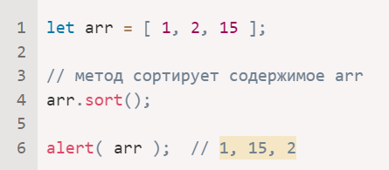
sort(fn)
Вызов arr.sort() сортирует массив на месте, меняя в нём порядок элементов.
Он возвращает отсортированный массив, но обычно возвращаемое значение игнорируется, так как изменяется сам arr.

Slide 31
Не заметили ничего странного в этом примере?
Порядок стал 1, 15, 2. Это неправильно! Но почему?
По умолчанию элементы сортируются как строки.

Slide 32
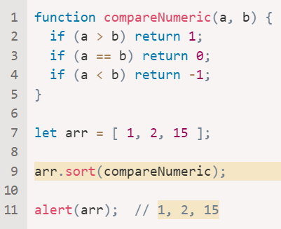
Чтобы использовать наш собственный порядок сортировки, нам нужно предоставить функцию в качестве аргумента arr.sort().

Slide 33
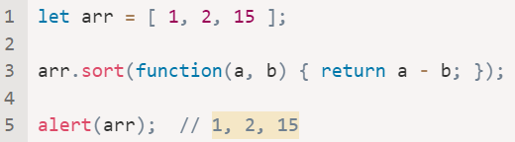
Функция сравнения может вернуть любое число
На самом деле от функции сравнения требуется любое положительное число, чтобы сказать «больше», и отрицательное число, чтобы сказать «меньше».
Это позволяет писать более короткие функции:

Slide 34

Лучше использовать стрелочные функции
Помните стрелочные функции? Можно использовать их здесь для того, чтобы сортировка выглядела более аккуратной:
Будет работать точно так же, как и более длинная версия выше.

Slide 35
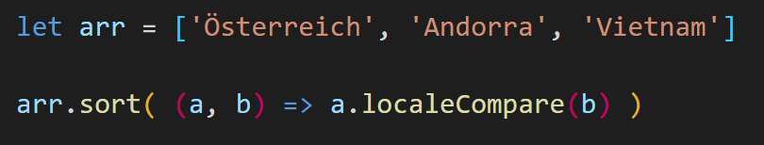
Используйте localeCompare для строк
Для многих алфавитов лучше использовать метод str.localeCompare, для правильной сортировки букв, таких как Ö.
Например, давайте отсортируем несколько стран на немецком языке:

Slide 36
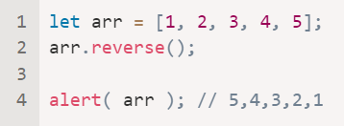
reverse
Метод arr.reverse меняет порядок элементов в arr на обратный.
Он также возвращает массив arr с изменённым порядком элементов.

Slide 37
split и join
Ситуация из реальной жизни. Мы пишем приложение для обмена сообщениями, и посетитель вводит имена тех, кому его отправить, через запятую: Вася, Петя, Маша. Но нам-то гораздо удобнее работать с массивом имён, чем с одной строкой. Как его получить?

Slide 38
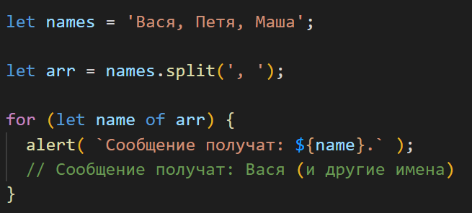
Метод str.split(delim) именно это и делает. Он разбивает строку на массив по заданному разделителю delim.
В примере ниже таким разделителем является строка из запятой и пробела.

Slide 39
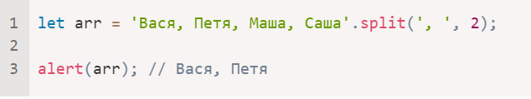
У метода split есть необязательный второй числовой аргумент – ограничение на количество элементов в массиве. Если их больше, чем указано, то остаток массива будет отброшен. На практике это редко используется:

Slide 40
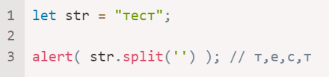
Разбивка по буквам
Вызов split(s) с пустым аргументом s разбил бы строку на массив букв:

Slide 41
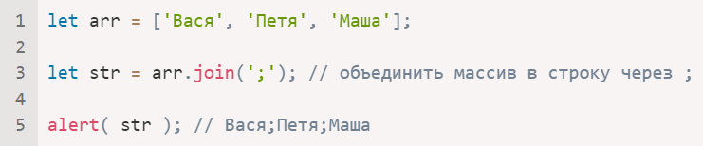
Вызов arr.join(glue) делает в точности противоположное split.
Он создаёт строку из элементов arr, вставляя glue между ними.

Slide 42
reduce/reduceRight
Если нам нужно перебрать массив – мы можем использовать forEach, for или for..of.
Если нам нужно перебрать массив и вернуть данные для каждого элемента – мы используем map.
Методы arr.reduce и arr.reduceRight похожи на методы выше, но они немного сложнее. Они используются для вычисления какого-нибудь единого значения на основе всего массива.

Slide 43
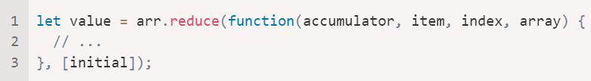
Функция применяется по очереди ко всем элементам массива и «переносит» свой результат на следующий вызов.
Аргументы:
accumulator – результат предыдущего вызова этой функции, равен initial при первом вызове (если передан initial),
item – очередной элемент массива,
index – его индекс,
array – сам массив.

Slide 44
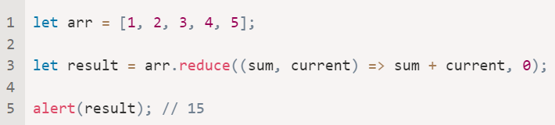
Тут мы получим сумму всех элементов массива всего одной строкой:
Здесь мы использовали наиболее распространённый вариант reduce, который использует только 2 аргумента.
При первом запуске sum равен initial (последний аргумент reduce), то есть 0, а current – первый элемент массива, равный 1. Таким образом, результат функции равен 1.
При втором запуске sum = 1, и к нему мы добавляем второй элемент массива (2) и так далее.

Slide 45
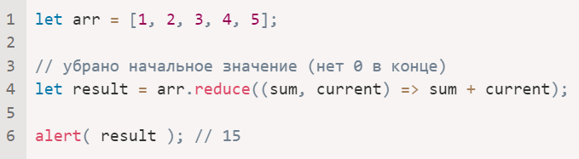
Мы также можем опустить начальное значение:
Результат – точно такой же! Это потому, что при отсутствии initial в качестве первого значения берётся первый элемент массива, а перебор стартует со второго.

Slide 46

Array.isArray
Массивы не образуют отдельный тип языка. Они основаны на объектах.
Поэтому typeof не может отличить простой объект от массива:

Slide 47
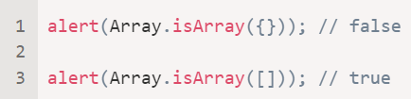
Но массивы используются настолько часто, что для этого придумали специальный метод: Array.isArray(value). Он возвращает true, если value массив, и false, если нет.

Slide 48
ИТОГО
Для добавления/удаления элементов:
push (...items) – добавляет элементы в конец,
pop() – извлекает элемент с конца,
shift() – извлекает элемент с начала,
unshift(...items) – добавляет элементы в начало.
splice(pos, deleteCount, ...items) – начиная с индекса pos, удаляет deleteCount элементов и вставляет items.
slice(start, end) – создаёт новый массив, копируя в него элементы с позиции start до end (не включая end).
concat(...items) – возвращает новый массив: копирует все члены текущего массива и добавляет к нему items. Если какой-то из items является массивом, тогда берутся его элементы.

Slide 49
Для поиска среди элементов:
indexOf/lastIndexOf(item, pos) – ищет item, начиная с позиции pos, и возвращает его индекс или -1, если ничего не найдено.
includes(value) – возвращает true, если в массиве имеется элемент value, в противном случае false.
find/filter(func) – фильтрует элементы через функцию и отдаёт первое/все значения, при прохождении которых через функцию возвращается true.
findIndex похож на find, но возвращает индекс вместо значения.

Slide 50
Для преобразования массива:
map(func) – создаёт новый массив из результатов вызова func для каждого элемента.
sort(func) – сортирует массив «на месте», а потом возвращает его.
reverse() – «на месте» меняет порядок следования элементов на противоположный и возвращает изменённый массив.
split/join – преобразует строку в массив и обратно.
reduce/reduceRight(func, initial) – вычисляет одно значение на основе всего массива, вызывая func для каждого элемента и передавая промежуточный результат между вызовами.

Slide 51
Для перебора элементов:
forEach(func) – вызывает func для каждого элемента. Ничего не возвращает.
Дополнительно:
Array.isArray(arr) проверяет, является ли arr массивом.

Slide 52
https://github.com/schoolteacherMP/lecture_34_JS_Data_types_Array_Methods/blob/main/tasks.md

